Slide 1



Slide 2

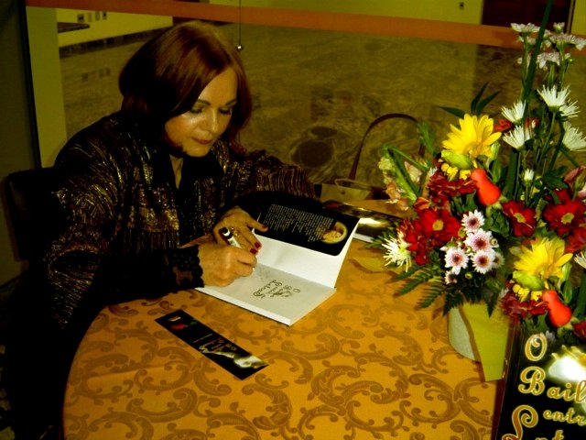
PENSAMENTO
Falar com Deus é a voz indecifrável.
Nada grave, nada agressivo,
nada suave, nada sonoro,
nem inaudível. Apenas um faiscar
arranhando nosso
espírito sensível, qual pluma divina!
Ilka Bosse
Bailarina das Letras

Slide 3

BUSCA
Ilka Bosse
Bailarina das Letras

Slide 4

Caminhos
e trilhas sinuosas
agregam sonhos
a cada curva...
Curva enigmática,
onde encontro
sonhos...
Sonhos que busco.

Slide 5

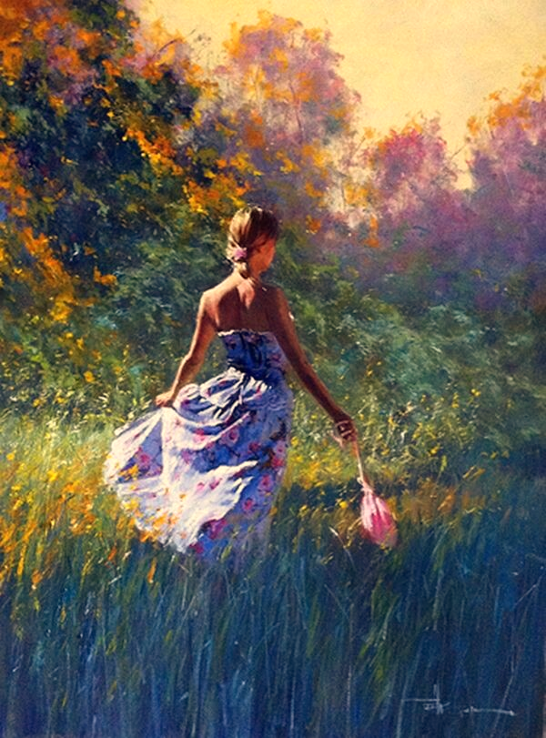

Slide 6
Ainda que,
com a visão turva,
abrem-se os cílios
da janela
de abas nebulosas,
rumo aos sonhos.
Sonhos que busco.

Slide 7


Slide 8
Desvendo segredos
que servem à vida.
Alimentam o sonhar.
Direcionam à conquista,
temperando a busca,
independe da pista.
Os sonhos que busco.

Slide 9


Slide 10
Entre rosas e espinhos
encontraremos ninhos,
sem que, nada ofusca
o campo relvado...
É lá que eu sonho.
Sonhos que busco.

Slide 11
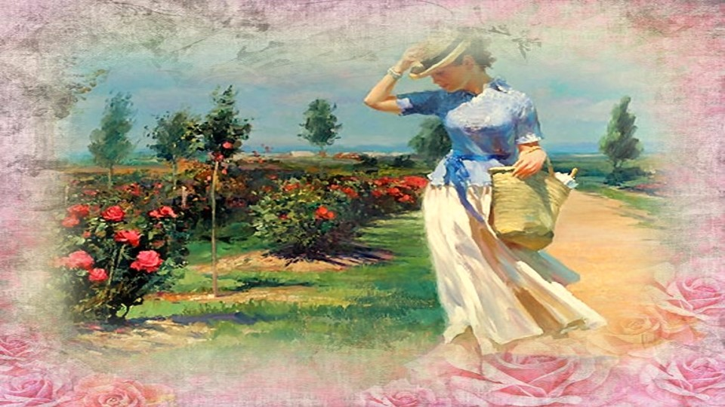

Slide 12
Íngreme ou não,
...não há declive
para o coração.
Não há destino
ou opressão.
Nem perímetro
demarcado,
para a constante...
Busca

Slide 13
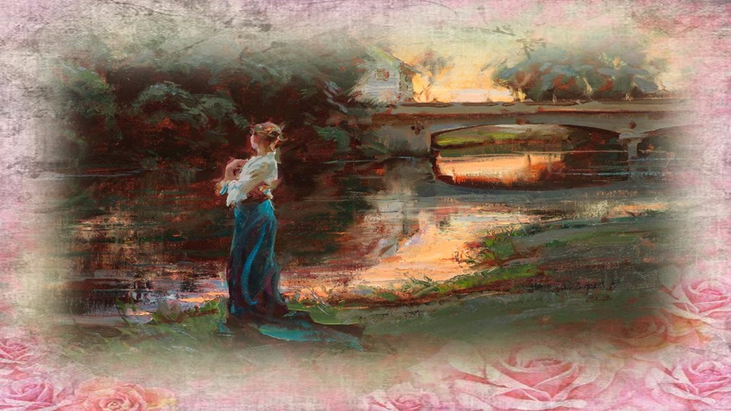

Slide 14
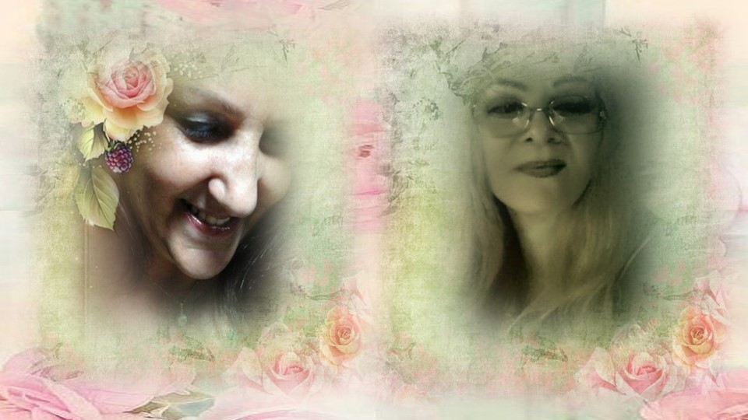
Cléo Menegatt
Ilka Bosse

Slide 15
Imagens: Internet e Acervo Pessoal
Texto: Ilka Bosse (Bailarina das Letras)
Música: Greensleeves-Giovanni Marradi
www.pinterest.com/cleonicemenegat/vídeos
http://www.sergrasan.com.br/cleoslides
Canal no Youtube:
youtube.com/c/CleoniceMenegattGoelzer
Criação, Formatação e Edição:
Cléo Menegatt
cmenegatt2016@gmail.com

